Slide 1

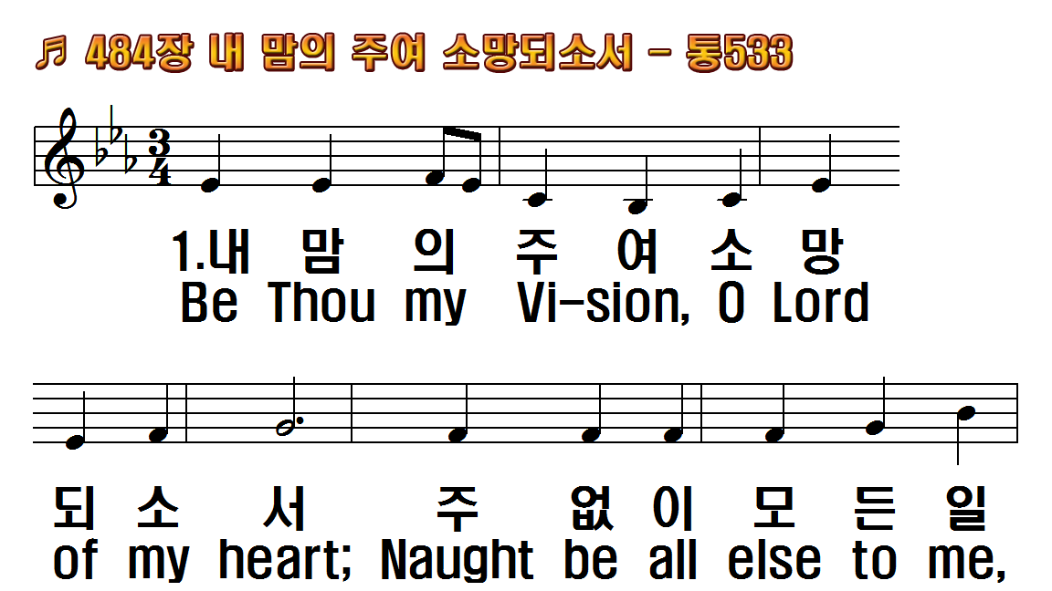
1.내 맘의 주여 소망되소서
2.지혜의 주여 말씀으로서
3.세상의 영광 나 안보여도
4.영원한 주님 내 승리의 주
1.Be Thou my Vision, O Lord
2.Be Thou my Wisdom, and
3.Riches I heed not, nor
4.High King of heaven, my

Slide 2
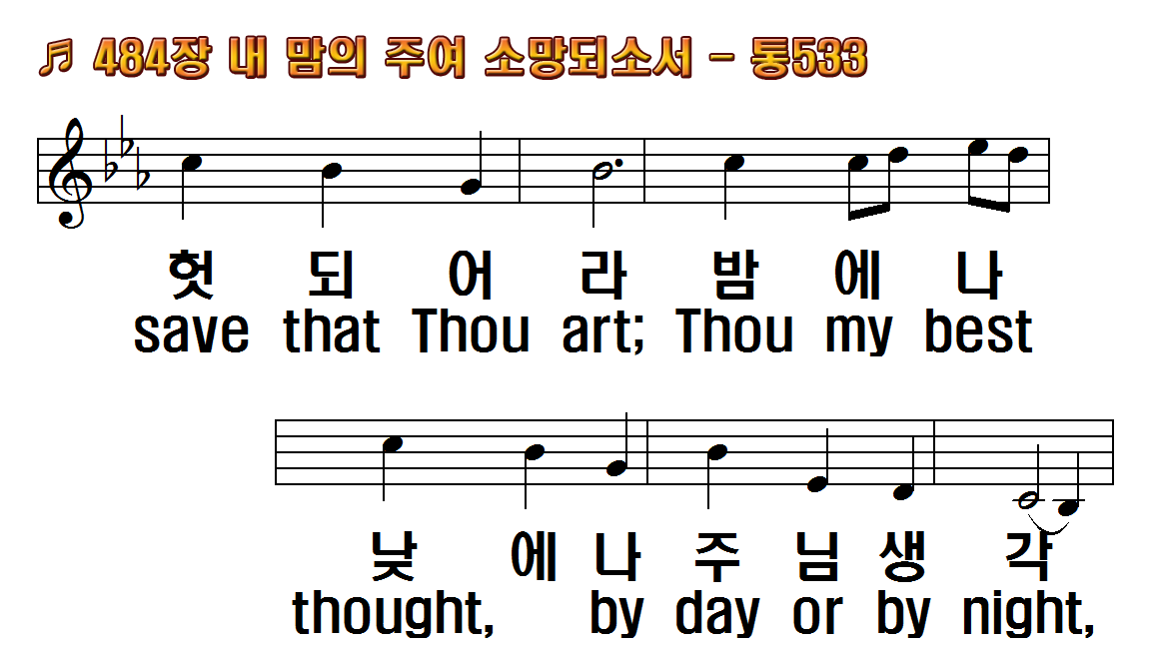
1.내 맘의 주여 소망되소서
2.지혜의 주여 말씀으로서
3.세상의 영광 나 안보여도
4.영원한 주님 내 승리의 주
1.Be Thou my Vision, O Lord
2.Be Thou my Wisdom, and
3.Riches I heed not, nor
4.High King of heaven, my

Slide 3
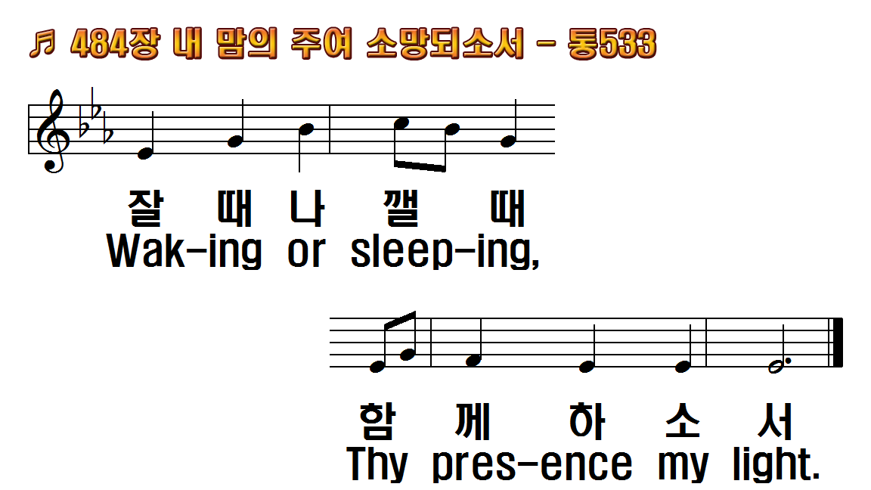
1.내 맘의 주여 소망되소서
2.지혜의 주여 말씀으로서
3.세상의 영광 나 안보여도
4.영원한 주님 내 승리의 주
1.Be Thou my Vision, O Lord
2.Be Thou my Wisdom, and
3.Riches I heed not, nor
4.High King of heaven, my

Slide 4
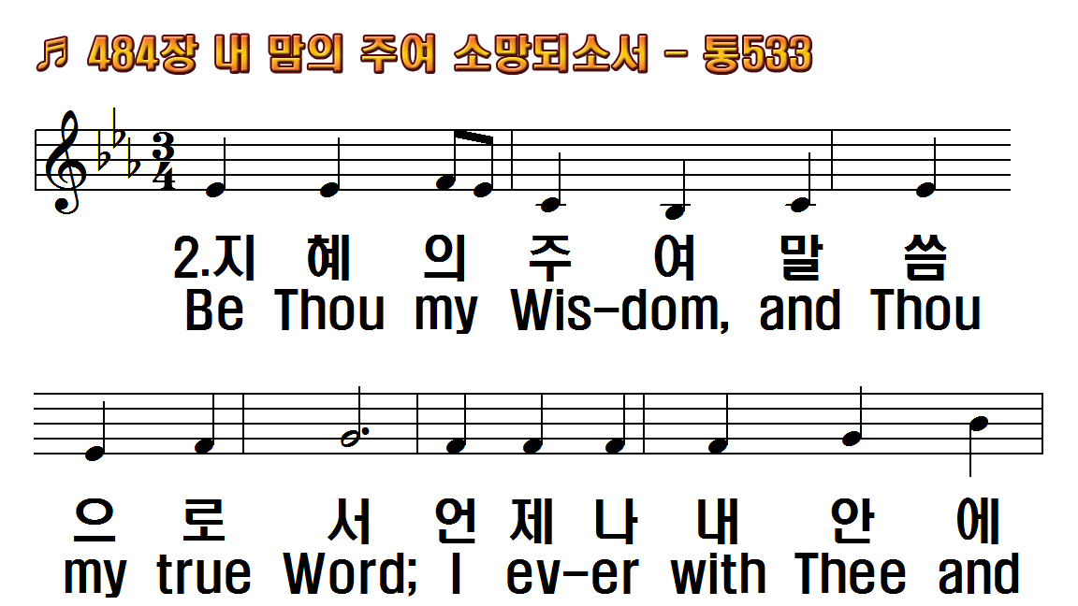
1.내 맘의 주여 소망되소서
2.지혜의 주여 말씀으로서
3.세상의 영광 나 안보여도
4.영원한 주님 내 승리의 주
1.Be Thou my Vision, O Lord
2.Be Thou my Wisdom, and
3.Riches I heed not, nor
4.High King of heaven, my

Slide 5
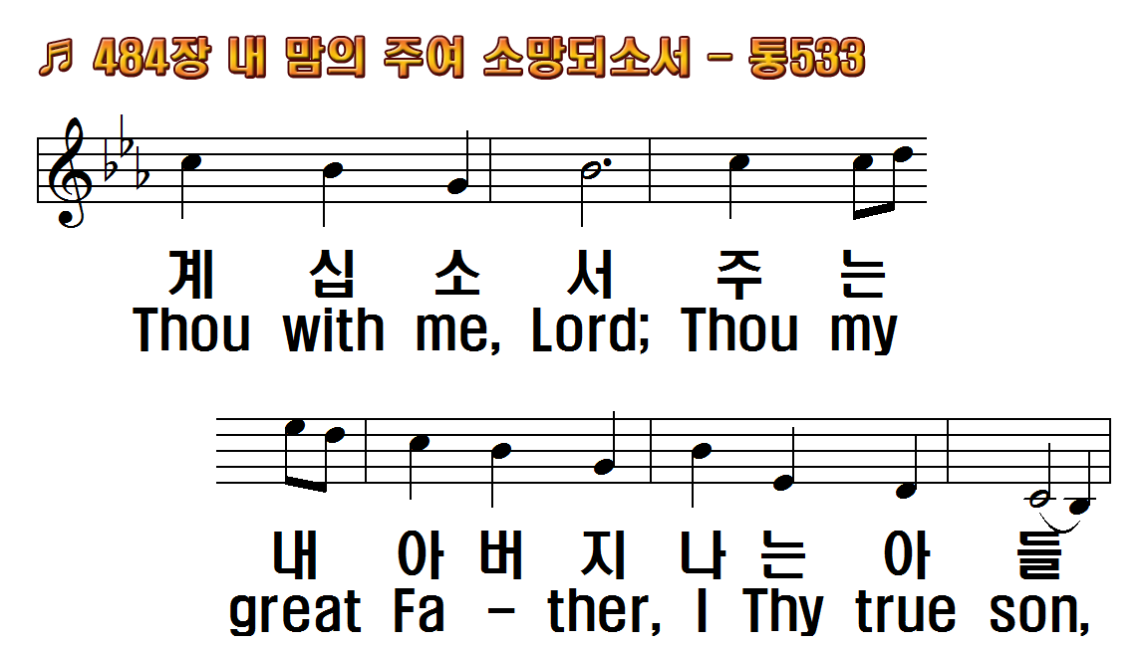
1.내 맘의 주여 소망되소서
2.지혜의 주여 말씀으로서
3.세상의 영광 나 안보여도
4.영원한 주님 내 승리의 주
1.Be Thou my Vision, O Lord
2.Be Thou my Wisdom, and
3.Riches I heed not, nor
4.High King of heaven, my

Slide 6
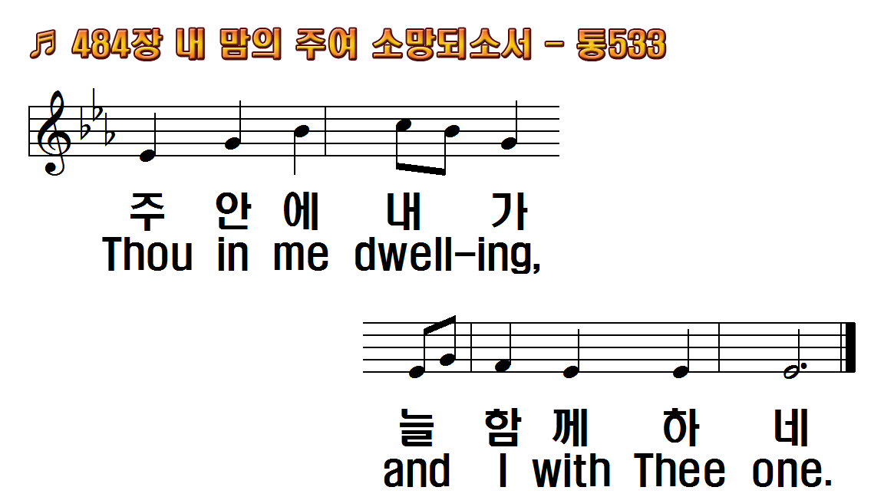
1.내 맘의 주여 소망되소서
2.지혜의 주여 말씀으로서
3.세상의 영광 나 안보여도
4.영원한 주님 내 승리의 주
1.Be Thou my Vision, O Lord
2.Be Thou my Wisdom, and
3.Riches I heed not, nor
4.High King of heaven, my

Slide 7
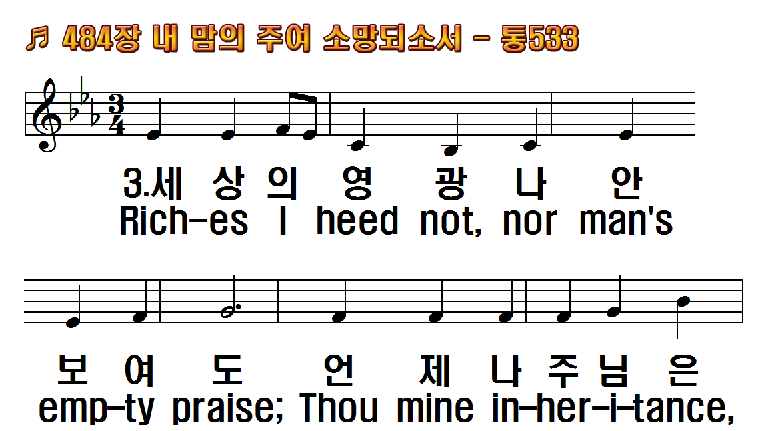
1.내 맘의 주여 소망되소서
2.지혜의 주여 말씀으로서
3.세상의 영광 나 안보여도
4.영원한 주님 내 승리의 주
1.Be Thou my Vision, O Lord
2.Be Thou my Wisdom, and
3.Riches I heed not, nor
4.High King of heaven, my

Slide 8
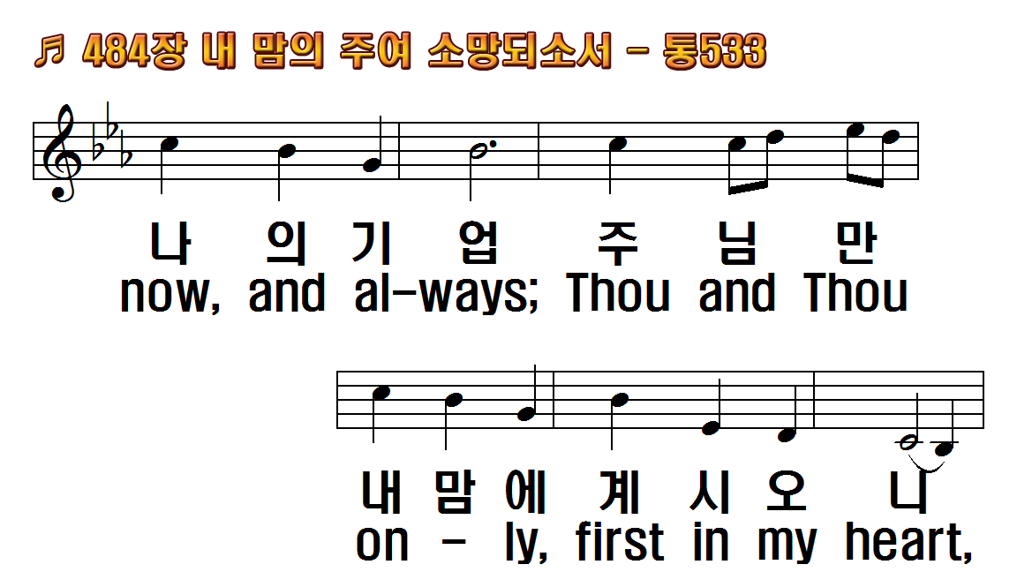
1.내 맘의 주여 소망되소서
2.지혜의 주여 말씀으로서
3.세상의 영광 나 안보여도
4.영원한 주님 내 승리의 주
1.Be Thou my Vision, O Lord
2.Be Thou my Wisdom, and
3.Riches I heed not, nor
4.High King of heaven, my

Slide 9
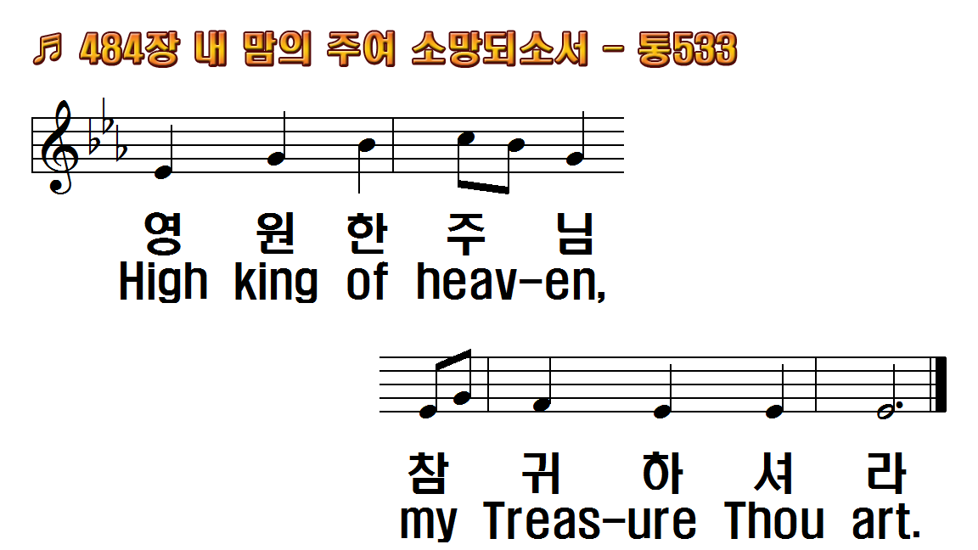
1.내 맘의 주여 소망되소서
2.지혜의 주여 말씀으로서
3.세상의 영광 나 안보여도
4.영원한 주님 내 승리의 주
1.Be Thou my Vision, O Lord
2.Be Thou my Wisdom, and
3.Riches I heed not, nor
4.High King of heaven, my

Slide 10
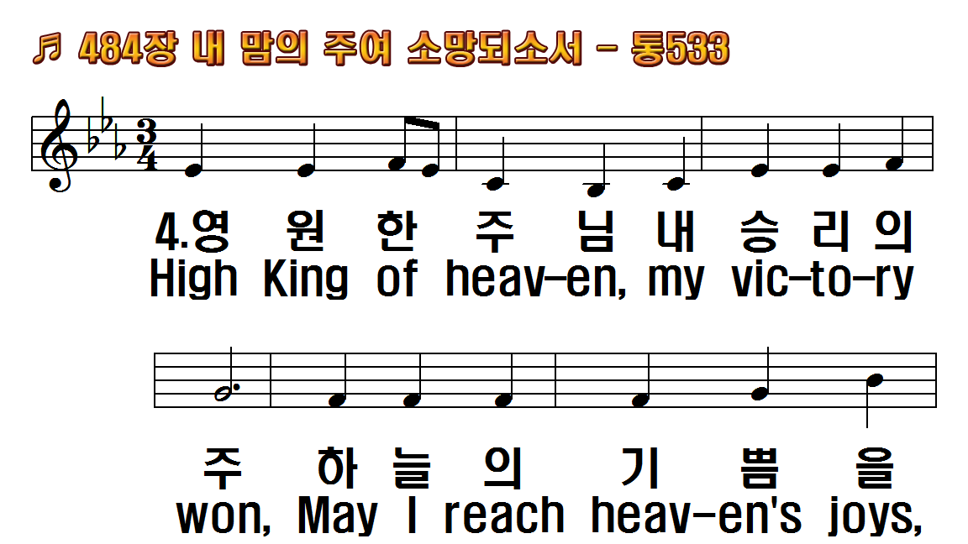
1.내 맘의 주여 소망되소서
2.지혜의 주여 말씀으로서
3.세상의 영광 나 안보여도
4.영원한 주님 내 승리의 주
1.Be Thou my Vision, O Lord
2.Be Thou my Wisdom, and
3.Riches I heed not, nor
4.High King of heaven, my

Slide 11
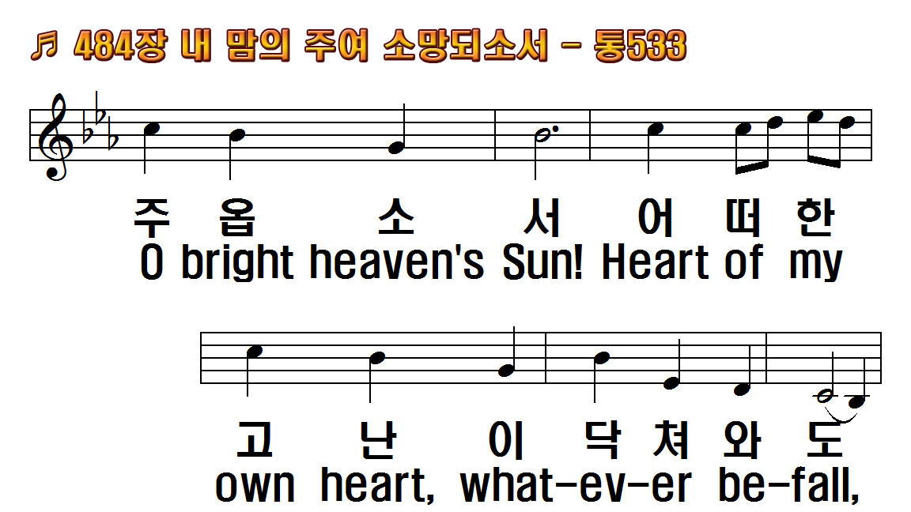
1.내 맘의 주여 소망되소서
2.지혜의 주여 말씀으로서
3.세상의 영광 나 안보여도
4.영원한 주님 내 승리의 주
1.Be Thou my Vision, O Lord
2.Be Thou my Wisdom, and
3.Riches I heed not, nor
4.High King of heaven, my

Slide 12
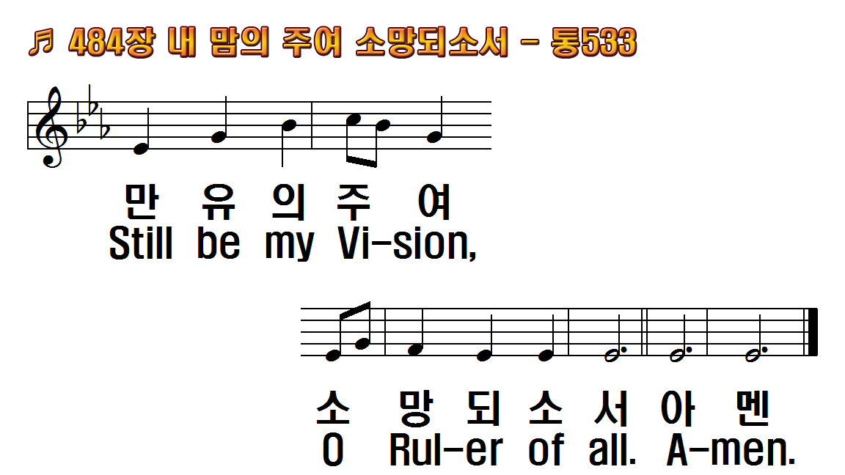
1.내 맘의 주여 소망되소서
2.지혜의 주여 말씀으로서
3.세상의 영광 나 안보여도
4.영원한 주님 내 승리의 주
1.Be Thou my Vision, O Lord
2.Be Thou my Wisdom, and
3.Riches I heed not, nor
4.High King of heaven, my

Slide 13
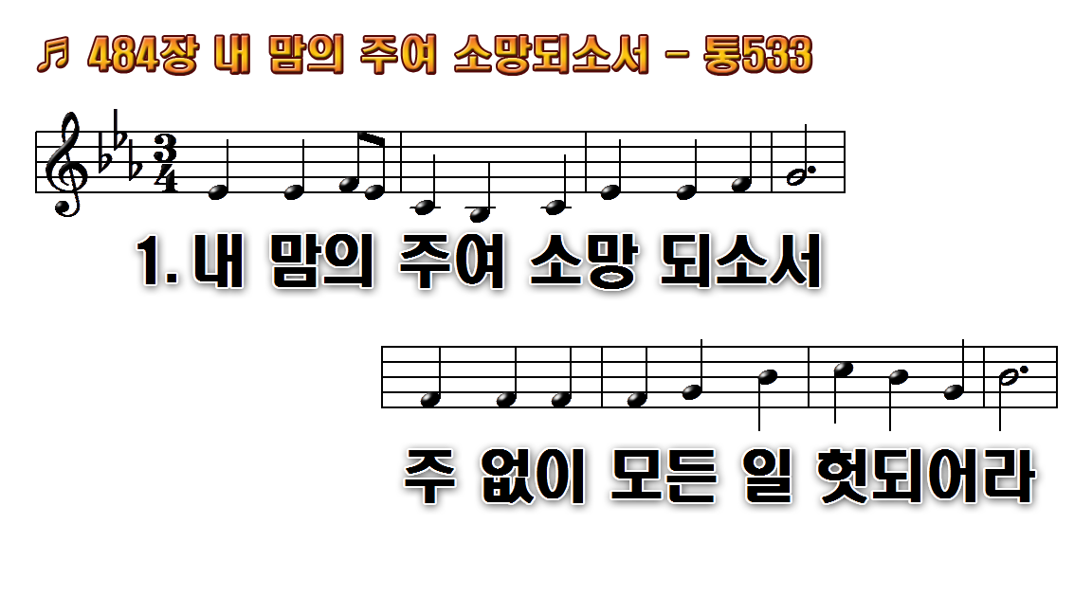
1.내 맘의 주여 소망 되소서 주
2.지혜의 주여 말씀으로서
3.세상의 영광 나 안 보여도
4.영원한 주님 내 승리의 주

Slide 14
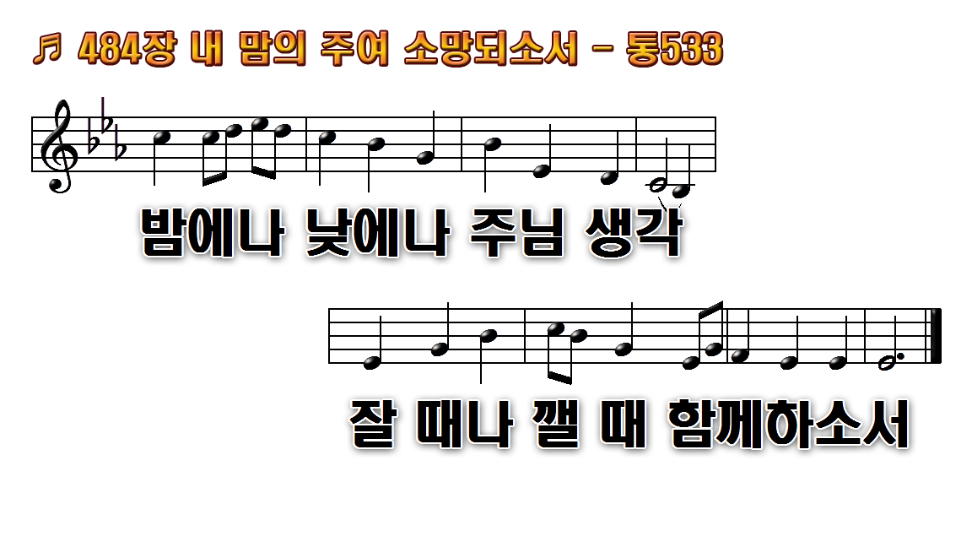
1.내 맘의 주여 소망 되소서 주
2.지혜의 주여 말씀으로서
3.세상의 영광 나 안 보여도
4.영원한 주님 내 승리의 주

Slide 15
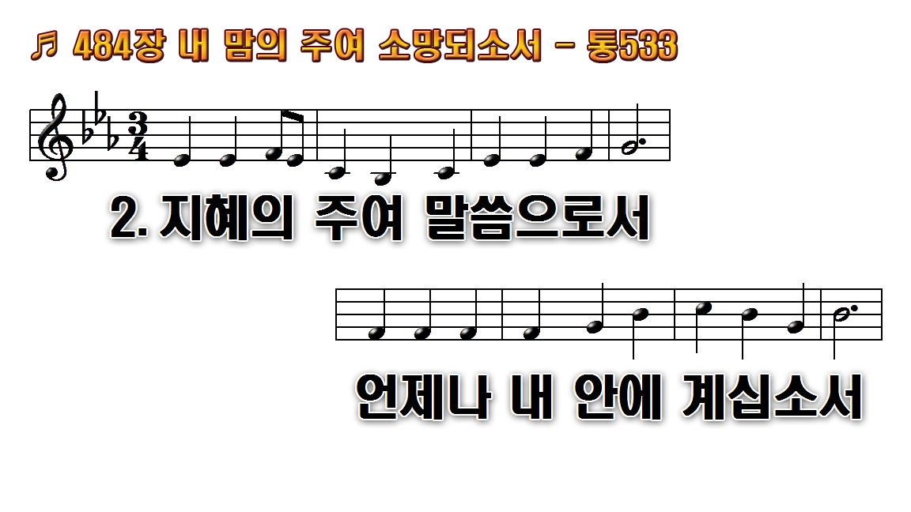
1.내 맘의 주여 소망 되소서 주
2.지혜의 주여 말씀으로서
3.세상의 영광 나 안 보여도
4.영원한 주님 내 승리의 주

Slide 16
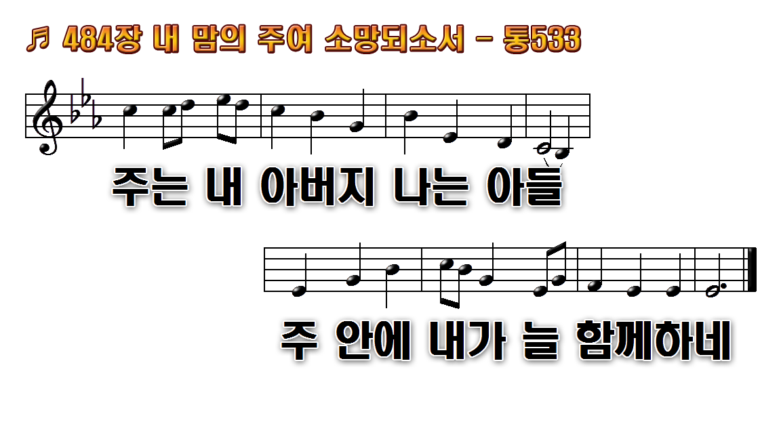
1.내 맘의 주여 소망 되소서 주
2.지혜의 주여 말씀으로서
3.세상의 영광 나 안 보여도
4.영원한 주님 내 승리의 주

Slide 17
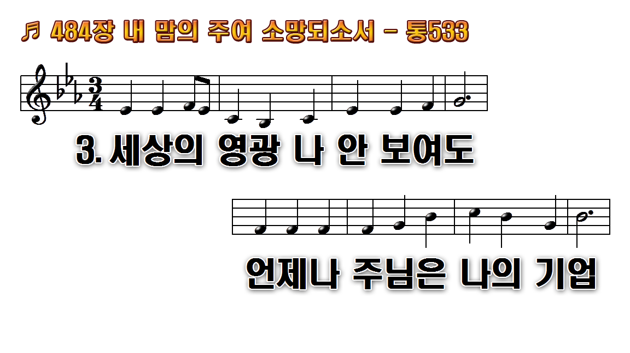
1.내 맘의 주여 소망 되소서 주
2.지혜의 주여 말씀으로서
3.세상의 영광 나 안 보여도
4.영원한 주님 내 승리의 주

Slide 18
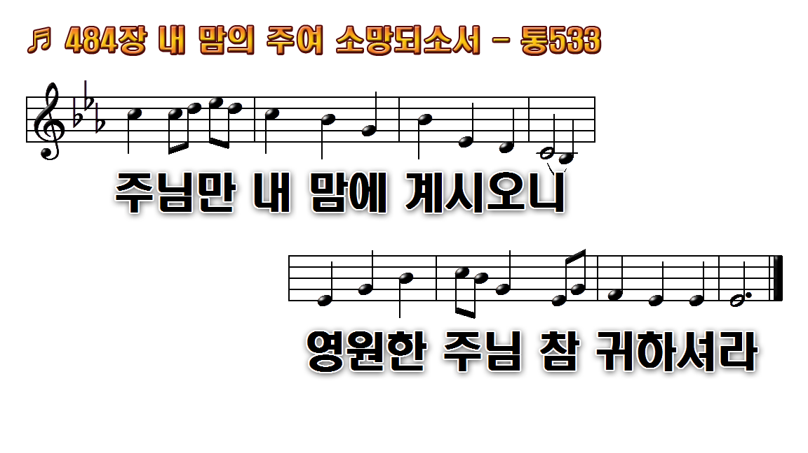
1.내 맘의 주여 소망 되소서 주
2.지혜의 주여 말씀으로서
3.세상의 영광 나 안 보여도
4.영원한 주님 내 승리의 주

Slide 19
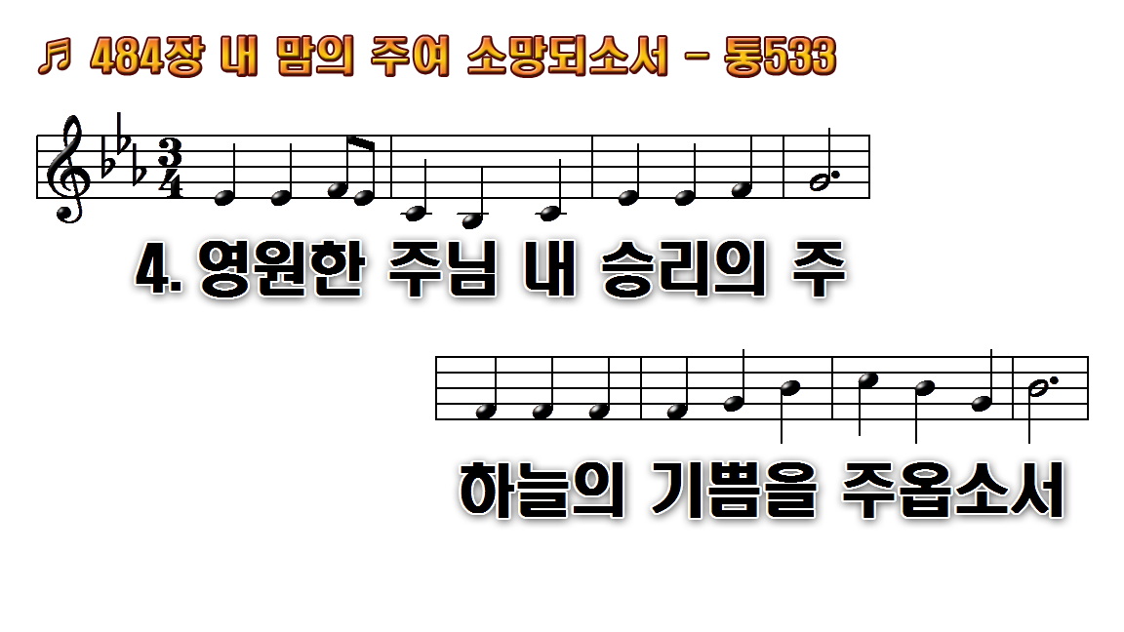
1.내 맘의 주여 소망 되소서 주
2.지혜의 주여 말씀으로서
3.세상의 영광 나 안 보여도
4.영원한 주님 내 승리의 주

Slide 20
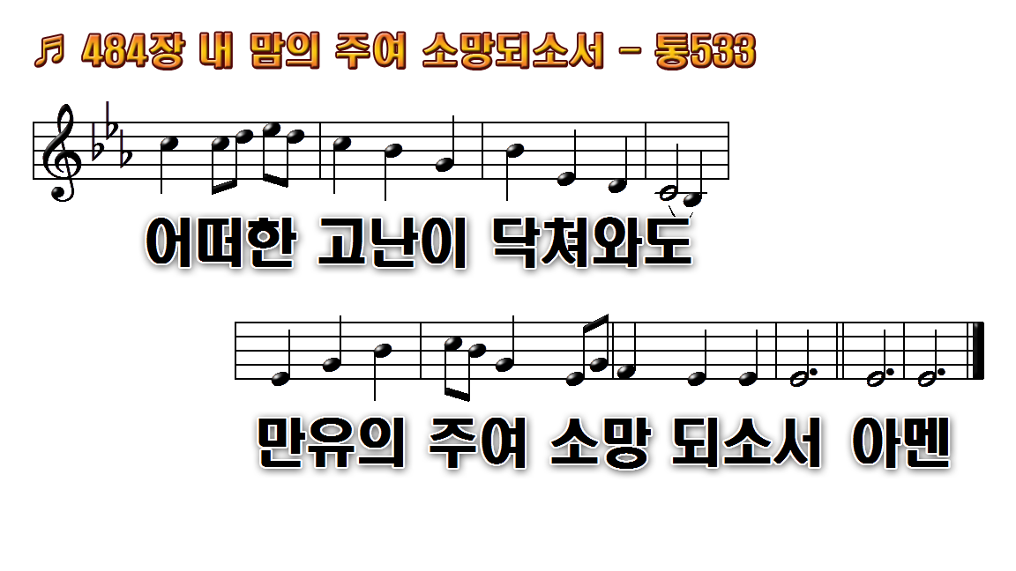
1.내 맘의 주여 소망 되소서 주
2.지혜의 주여 말씀으로서
3.세상의 영광 나 안 보여도
4.영원한 주님 내 승리의 주

